Slide 1
事件驱动编程
板桥banq
http://banq.jdon.com

Slide 2
事件定义
一种语义词语。
动词：代表过去发生的事情。
事件既是技术架构概念，也是业务概念(funny event)。
以事件为驱动的编程模型称为事件驱动架构EDA

Slide 3
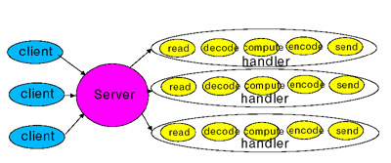
高并发性能
Apache 等的传统Socket模型：

Slide 4
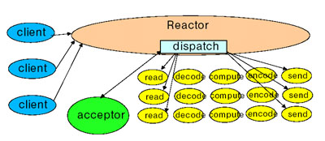
事件Reactor模型

Slide 5
Spring的Reactor
一个提供Java Groovy或其他JVM语言建立事件和数据驱动更容易的框架。
很快，可以每秒处理15,000,000以上事件，
无堵塞non-blocking分发Dispatch.
长任务运行无堵塞
https://github.com/reactor/reactor

Slide 6
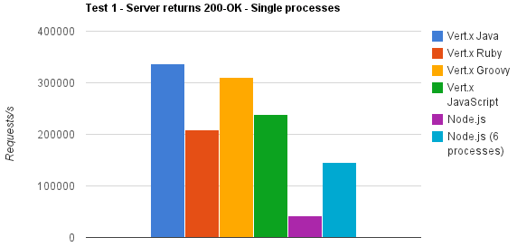
Vert.x
比Node.js快好几倍

Slide 7
Vert.x
Java Ruby和Groovy版本
Event-based Programming Model
Event Loops
Message Passing 类似Actor
Shared data 全局In-memory cache

Slide 8
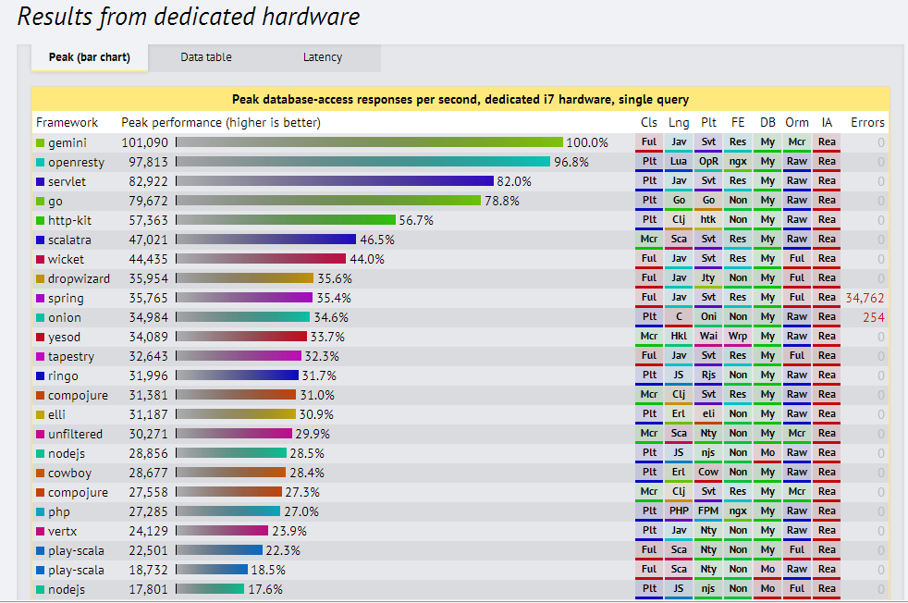
服务器后端大比拼

Slide 9
Java Servlet性能
Netty, Vert.x, and Java servlets是快，但是惊讶于比ruby Node.js等快那么多
Vert.x 和RoR有四十倍差距，太惊人了
框架比不过原生Servlet性能。
Tomcat等原生Servlet采取NIO

Slide 10
基于NIO的Servlet
J2SE 1.4 开始引入
非堵塞I/O（Nonblocking I/O）提供了基于Reactor模式
观察者模式
Selector
事件类型有：是否有接受的连接（OP_ACCEPT）、是否可以连接（OP_CONNECT）、是否可以读取（OP_READ）和是否可以写入（OP_WRITE）。

Slide 11
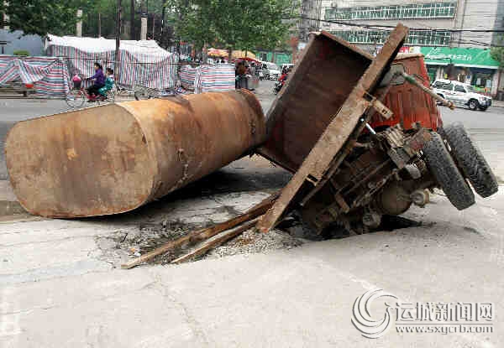
平衡

Slide 12
面向事件驱动编程
界面：Javascript事件驱动
业务逻辑：Event Sourcing + CQRS

Slide 13

交互响应式UI

Slide 14
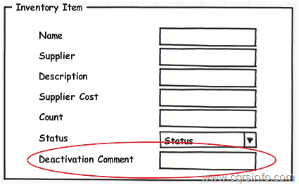
传统僵化的CRUD界面

Slide 15
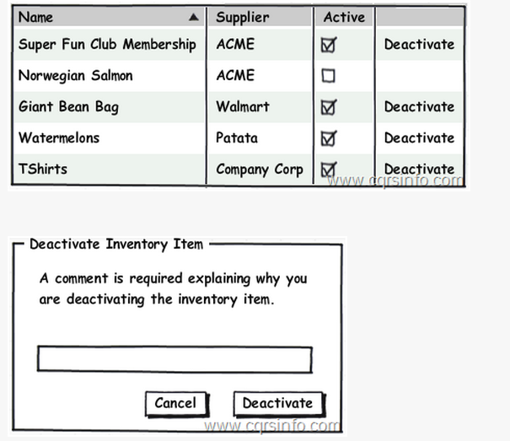
响应式设计

Slide 16
命令
命令就是让服务器做事情。表达用户的意图
关注命令，能够同时关注领域行为
用消息封装命令，UI --> Server
命令是一种写方向，查询是反方向读。

Slide 17
CQRS架构
Command Query Responsibility Segregation
读写分离；更加伸缩：
（1）写 == Commands命令 == 主要是改变模型状态，无返回结果。
（2）读 == Queries查询 == 纯粹读取，不改变任何模型状态。
CQRS开源框架Axon和Jdon框架比较

Slide 18
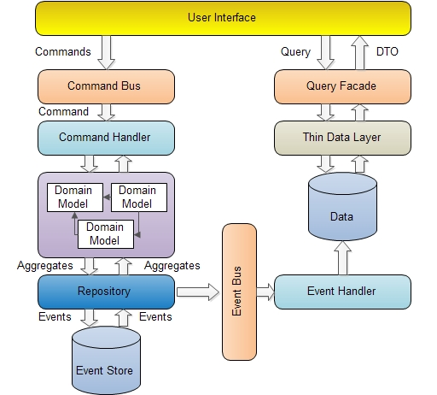
CQRS架构图

Slide 19
领域模型的行为
关注对象行为是事件驱动编程
失血模型：没有业务行为 只有setter/getter
没有行为保护的数据字段没有逻辑性
行为保证数据的逻辑一致性

Slide 20
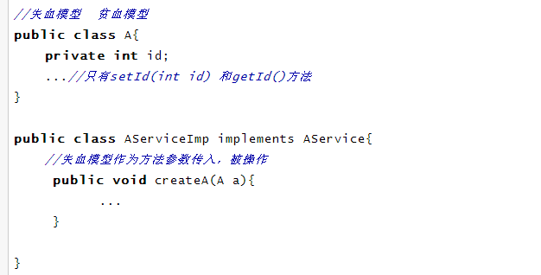
传统失血模型

Slide 21
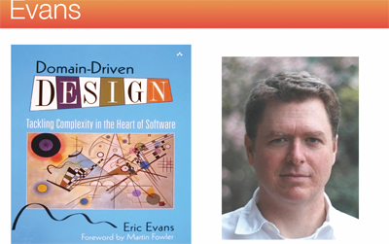
Evans DDD

Slide 22
Evans DDD
2004年Eric Evans 发表Domain-Driven Design –Tackling Complexity in the Heart of Software （领域驱动设计 ）简称Evans DDD
领域建模是一种艺术的技术，它是用来解决复杂软件快速应付变化的解决之道

Slide 23
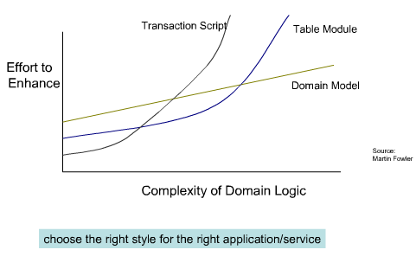
DDD优点

Slide 24
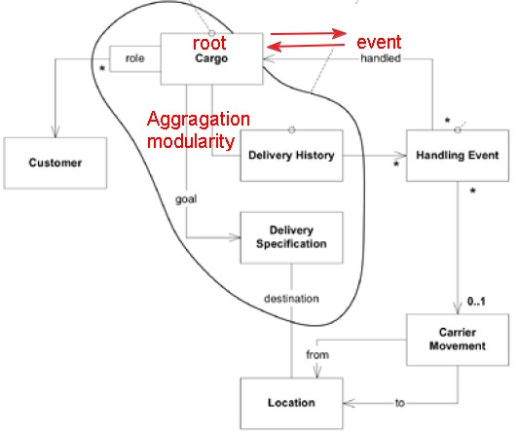
找出业务需求中的聚合根

Slide 25
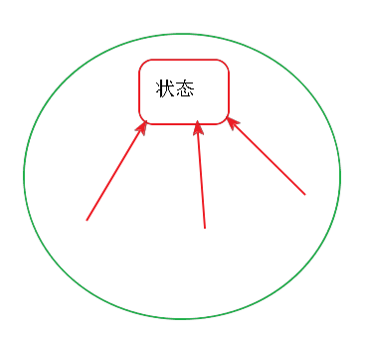
聚合根类似状态机

Slide 26
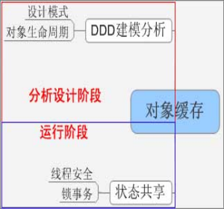
DDD落地

Slide 27
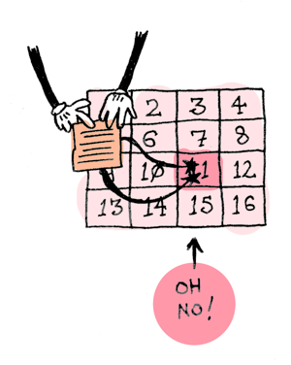
In-memory数据操作问题

Slide 28
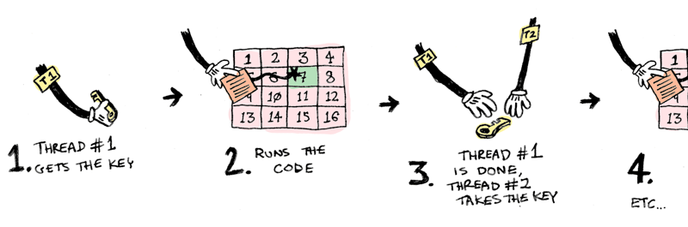
锁

Slide 29
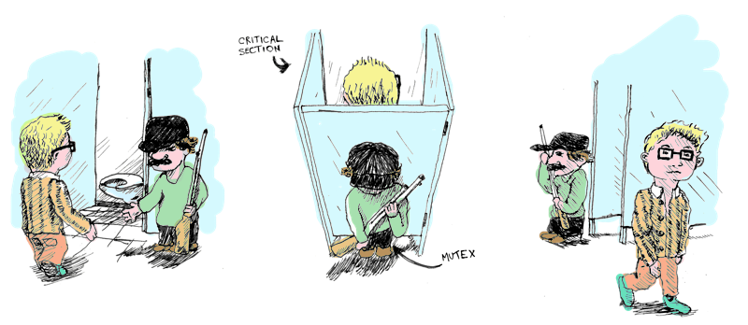
锁的问题

Slide 30
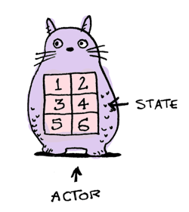
Actor模型适合聚合根实现

Slide 31
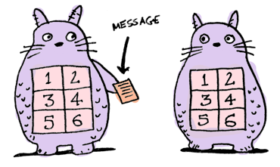
Actor与外界通过消息

Slide 32
Actor模型优点
核心是异步消息机制
无共享状态，无锁，无堵塞。
异步 高并发
这些特点天然符合事件定义。(不可控，并发，随时)

Slide 33
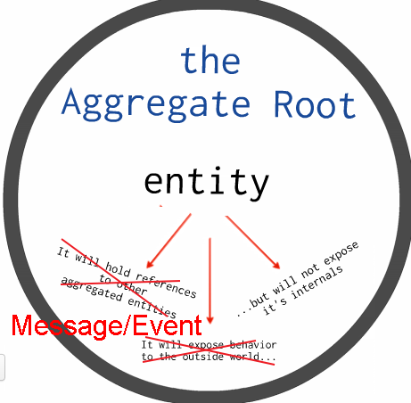
聚合根的设计要求

Slide 34
聚合根设计落地
聚合根代表业务核心，是大脑，两个设计要求：
1. 聚合根内部状态切换必须是无锁非堵塞的。
2. 聚合根需要与外界解耦。
Actor模型符合聚合根的落地要求。
DDD聚合根与外界通过消息联系。

Slide 35
领域事件Domain Events
事情代表过去发生的事情。
事件代表过去发生的动词，如CustomerRelocated, CargoShipped, or InventoryLossageRecorded.
领域事件是领域中发生的事件。
领域事件将领域模型的改变显式化，突出暴露出来。

Slide 36
领域事件Domain Events
Component architecture
async
Message
Persistence
@Consumer
GUI
MVC
Client
Domain Model
@Model
async
Message
async
Message
Logging
@Consumer
Other Components
@Componet

Slide 37
消息
消息类似信封
信封内装有领域事件。
每个Actor是一个聚合根，与外界通过消息。

Slide 38
JdonFramework的Domain Events
Disruptor
或
Java
concurrent
Future
Domain Message
Consumer
@Consumer
@Component
Domain Model
@Model

Slide 39
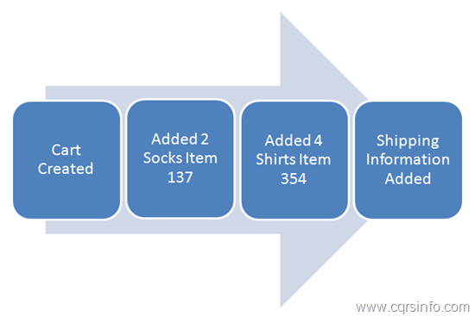
Event Sourcing
记录导致状态变化的一系列领域事件。
事件回放可以返回系统到任何状态。
自然实现事务机制。

Slide 40
CQRS(命令查询分离)
User interface
Commands
Query/
Reporting
Service
Commands
Domain
Events
Infrastructure
Event/Message BUS

Slide 41
事件存储目的EventStore
实现业务逻辑回放，还原某个时刻内存中聚合。
实现读写系统的数据同步，将状态更改反映到查询系统中。

Slide 42
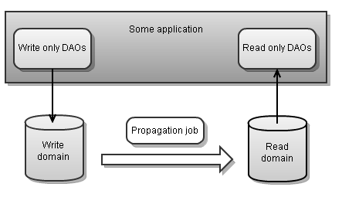
Event用户同步CQRS的读写系统

Slide 43
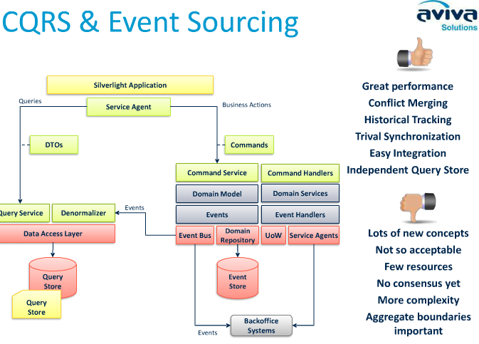
ES实现CQRS的最终一致性

Slide 44
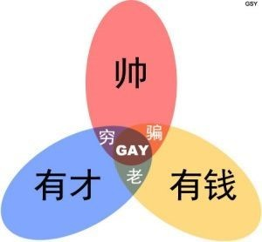
CAP定理

Slide 45
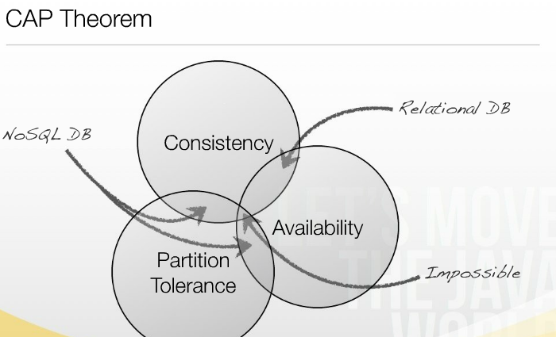

Slide 46
CQRS成功案例:LMAX
LMAX是一种新型零售金融交易平台，它能够以很低的延迟(latency)产生大量交易(吞吐量)
2009年建成，成功运行到现在。
LMAX贡献了事件左轮手枪: 开源Disruptor
业务逻辑处理器完全是运行在内存中(in-memory)。
使用事件源驱动方式(event sourcing).

Slide 47
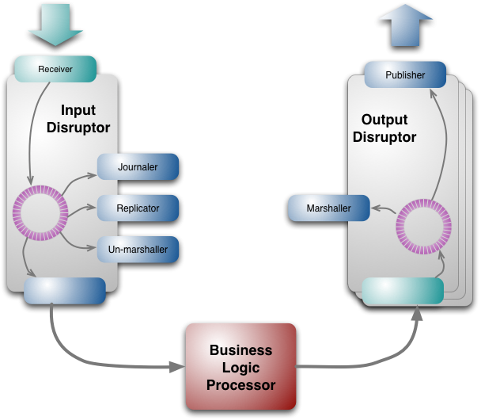
LMAX架构

Slide 48
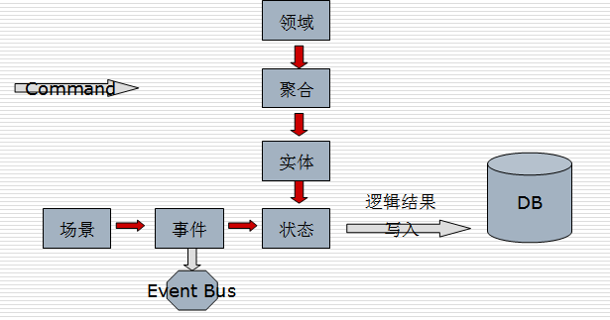
Jdon分析法集大成

Slide 49
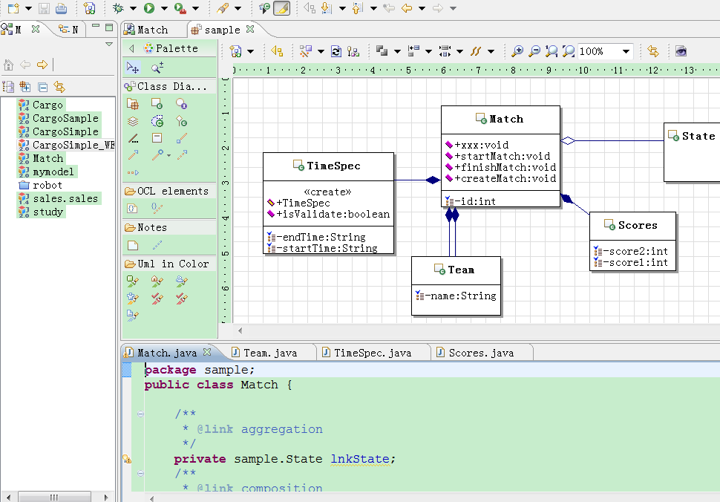
比赛案例 详细 源码
：

Slide 50
事件驱动编程
事件发生不可控，事件响应处理必须及时。
事件处理不能采取传统同步模式，容易锁，堵塞，性能差，设计耦合，不能切分。
事件处理必须采取异步，性能高，设计松耦合。
事件处理最好并发，与事件触发机制一致。
区别于传统的观察者模式。
Actor模型是事件驱动编程目前最合适模型

Slide 51

问题
资源
Jdon框架：https://github.com/banq/jdonframework
Spring Reactor:
https://github.com/reactor/reactor
本PPT在线视频：事件编程视频
视频下载

